Slide 1

Information Systems Group QCC team
7 Dragon Balls
QCC Story
Notes:
Thùy: Xin kính chào ban giám khảo cùng toàn thể anh, chị và các bạn đã đến tham dự buổi đại hội ngày hôm nay.
Tôi là …..
Thúy : Còn tôi là…
Chúng tôi đến từ đội Small- Elephant.
Sau đây chúng tôi xin kể lại câu chuyện QCC của nhóm chúng tôi.

Slide 2



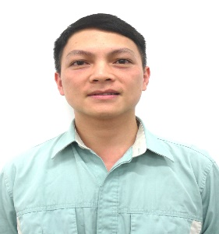

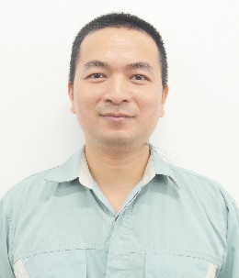
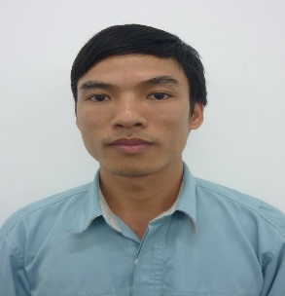


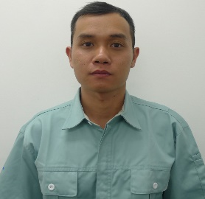
Team Introduction
1/30
LEADER
Advisor
Supporter
7 Dragon balls
Team
Develop
Infra team
Stationery team
Engineering
1
7 Member
Infra team
2
04 Sections
Slogan
3
Register: 01.Oct.2023
Change Mindset !
4
Finish: 28-Feb-2024
5
Total: 4 Months
Notes:
Thùy: Đội của chúng tôi gồm 10 thành viên. Đến từ 4 bộ phận khác nhau.
Hoạt động từ tháng 12-2019 đến tháng 2-2020.
Thúy : Sologan của chúng tôi là:
Thùy + Thúy : Nhanh, Mạnh, Chính Xác.

Slide 3



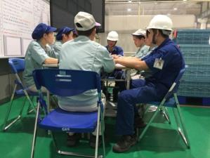




Team Introduction
2/30
Team Skills
Meeting attendance
Join
98%
Average
2.8
1 Time/ Week
Evaluation criteria
16 Week
Low
Normal
Fair
Good
Excellent
1.5 Hour meeting
1
2
3
4
5
Thay lai anh
3.8
Average Skill: 2.8
Let’s Go
Average Target !
Notes:
Thúy :Trước khi tiến hành hoạt động QCC chúng tôi đánh giá kỹ năng của nhóm.
Điểm trung bình là: 2.8

Slide 4


QCC Action Process
3/30
Quality the first
Step 8
NEXT
THEME
Step 7
STANDRADIZATION
Step 6
Step 5
EFFECT
CONFIRM
Step 4
TAKE ACTION
Step 3
ANALYSE
CAUSE
Step 2
ACTION
PLAN
Step 1
TARGET
SETING
THEME SELECT
Notes:
Thùy : Dưới đây là các bước làm QCC của nhóm chúng tôi.

Slide 5



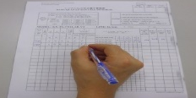
Theme Selection
4/30
Current Asset Management IT
Why ?
Good receipt
Use Excel manage equipment
Scrap
Transfer
To Inventory PC by Paper
How to save time to management equipment?
Inventory
Maintenance
 | Quantity | Time inventory / month (hours)
Stationery Item | 490 | 490
Infra Equipment | 652 | 652
Theme
Improve inventory IT asset procedure
Manual job, waste papers.
Take time to inventory.
Difficult control in-out.
Easy mistake.
Not ensure quality.
Notes:
Thùy: Theo thống kê về các lỗi tại PMG từ tháng 8 đến tháng 11 năm 2019.
Chúng tôi nhận thấy tỉ lệ lỗi liên quan đến lỗi Harenchi có xu hướng tăng.
Phân tích ra chúng tôi nhận thấy lỗi lẫn hàng chiếm 60% tổng số lỗi.
Vì vậy chúng tôi lựa chọn chủ đề hoạt động của nhóm là “ Giảm lỗi lẫn hàng tại công đoạn PMG”.

Slide 6

Setting up target
Standardization all manual operations
Save time inventory
Good receipt
Transfer
Maintenance
Inventory
Scrap
100%
Paper
80%
100%
Time
66,7%
20%
33,3%
ALCMS
Reduce paper: 80%
Save time inventory: 80%
We use barcode technology to manage equipment!

Slide 7





Action Plan
6/30
PDCA | No | What | Where | When |  |  |  |  |  |  |  |  |  |  |  |  |  |  |  |  |  |  |  | Who | How
 |  | Content | Location | Oct |  |  |  | Nov |  |  |  | Dec |  |  |  | Jan |  |  |  | Feb |  |  |  |  | Tool
 | 1 | Choosing theme | IT Training |  |  |  |  |  |  |  |  |  |  |  |  |  |  |  |  |  |  |  |  | Chung | Chart
 | 2 | Establishing target | QCC |  |  |  |  |  |  |  |  |  |  |  |  |  |  |  |  |  |  |  |  | Hien | Chart
 | 3 | Marking Action plan | QCC |  |  |  |  |  |  |  |  |  |  |  |  |  |  |  |  |  |  |  |  | Minh | Gant chart
 | 4 | Analyzing | IT Training |  |  |  |  |  |  |  |  |  |  |  |  |  |  |  |  |  |  |  |  | All member | Fishbone 5 why
 | 5 | Implement Countermeasure | IT Training |  |  |  |  |  |  |  |  |  |  |  |  |  |  |  |  |  |  |  |  | All member | PDCA
 | 6 | Confirming effect | QCC |  |  |  |  |  |  |  |  |  |  |  |  |  |  |  |  |  |  |  |  | Trinh, Hai | Chart
 | 7 | Standardization | QCC |  |  |  |  |  |  |  |  |  |  |  |  |  |  |  |  |  |  |  |  | Minh | WI/Document
 | 8 | Reviewing & next theme | IT Training |  |  |  |  |  |  |  |  |  |  |  |  |  |  |  |  |  |  |  |  | All member | Pareto chart
Remark:
Plan
Actual
Notes:
Thúy : Đây là kế hoạch hành động của chúng tôi dựa trên vòng tròn P-D-C-A .

Slide 8


Diagram Analysis
8/30
Fishbone Analysis
MACHINE
MATERIAL
Paper & check sheet
③
No software
No barcode equipment
Mobile device
Desktop PC
manual
Good signal
Print barcode
Manual checking
No identify
①
Win CE end of line 2023
Run faster
Handy terminal
Many equipment
Poor signal
Easy mistake
Run slowly
Difficult trace history
Save time inventory
Inattention
Not clear process
Wrong operate
Many steps
Not comply
Not follow
instruction
Record data
Non understand
Many Excel file
Knowledge
Manual job
Not visualize
Find & compare
Lack training
Inventory
MAN
②
Take time to make report
METHOD
Notes:
Thúy: Chúng tôi phân tích biểu đồ xương cá theo nguyên lí 4M.
Nhận thấy có 3 nguyên chính gây ra :
1. Trong quá trình thay insert đã bị nhầm insert.
2. Lẫn hàng trên băng tải .
3. Do các bạn công nhân giao nhầm hàng .

Slide 9
4.Analysis Main Cause
4M
 | Analyze |  | Effect | Lead time | Archive | Rank | Action | Remark
Material | No | Barcode NG |  |  |  | No
Man | No | Wrong Operation |  |  |  | No
Machine | Card Reader |  |  |  |  | No
 | PC | Network Card |  |  |  | No
 |  | CPU |  |  |  | No
 |  | RAM |  |  |  | No
 | Server | Network Card |  |  |  | No
 |  | CPU, RAM | 5 | 5 | 25 | A | Increase RAM, CPU | Action 1
 | Access Point | Performance | 5 | 4 | 20 | A | Add more Access point | Action 2
 | Switch, Router | Performance |  |  | 0 | No
Method | Software | Program |  |  | 0 | No
 |  | Database | 4 | 4 | 16 | B | Archive Database | Action 3
 | Network Setting | Wifi Matter | 4 | 4 | 16 | B | Change to LAN cable | Action 4
 |  | Configuration of Router | 3 | 3 | 9 | C | Refine Configuration | Action 5
 |  | Network Design | 3 | 2 | 6 | C | Move Database server from Office to Production size | Action 6
1
2
3
4
5
6

Slide 10




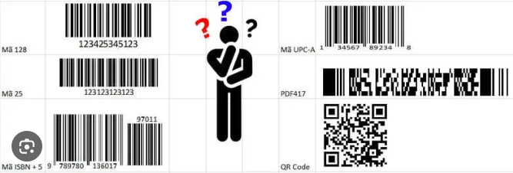
Analysis Main Cause (1)
10/30
Borrow & Return Equipment process
Borrow
Borrow
Return
Return
IT
Record papers
User
Analysis process
User borrow & Return equipment
❶
Main cause
A lot of manual Job, waste papers
No barcode to identify equipment
No software to manage
IT member record information by paper
Next
❷
IT member check manual inventory
❸
Make report monthly
❹
Notes:
Thúy : Sau đây tôi xin giới thiệu về quy trình thay insert tại phòng khuôn.
+ Dựa trên kế hoạch sản xuất yêu cầu thay insert.
+ Kĩ thuật viên phòng khuôn thay insert.
+ Trưởng ca xác nhận lại
+ Giao cho kĩ thuật viên bên ngoài.
+ Sản xuất (Tại đây người kiểm hàng phát hiện ra).
Thùy : Vậy tại sao lại có việc thay nhầm insert, chúng ta cùng phân tích?
B1 : Lấy insert trong hộp
B2 : Thay insert
B3: Ghi vào check sheet
B4 : Shift Leader confirm.
Thúy: Vậy nguyên nhân chính là đâu?
Có thể do 5S chưa tốt. Hay Không có bảng checksheet lại sau khi thay insert
Thùy: Chúng ta có thể cải tiến

Slide 11


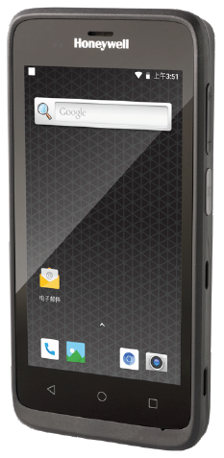
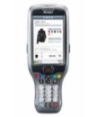

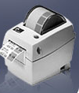
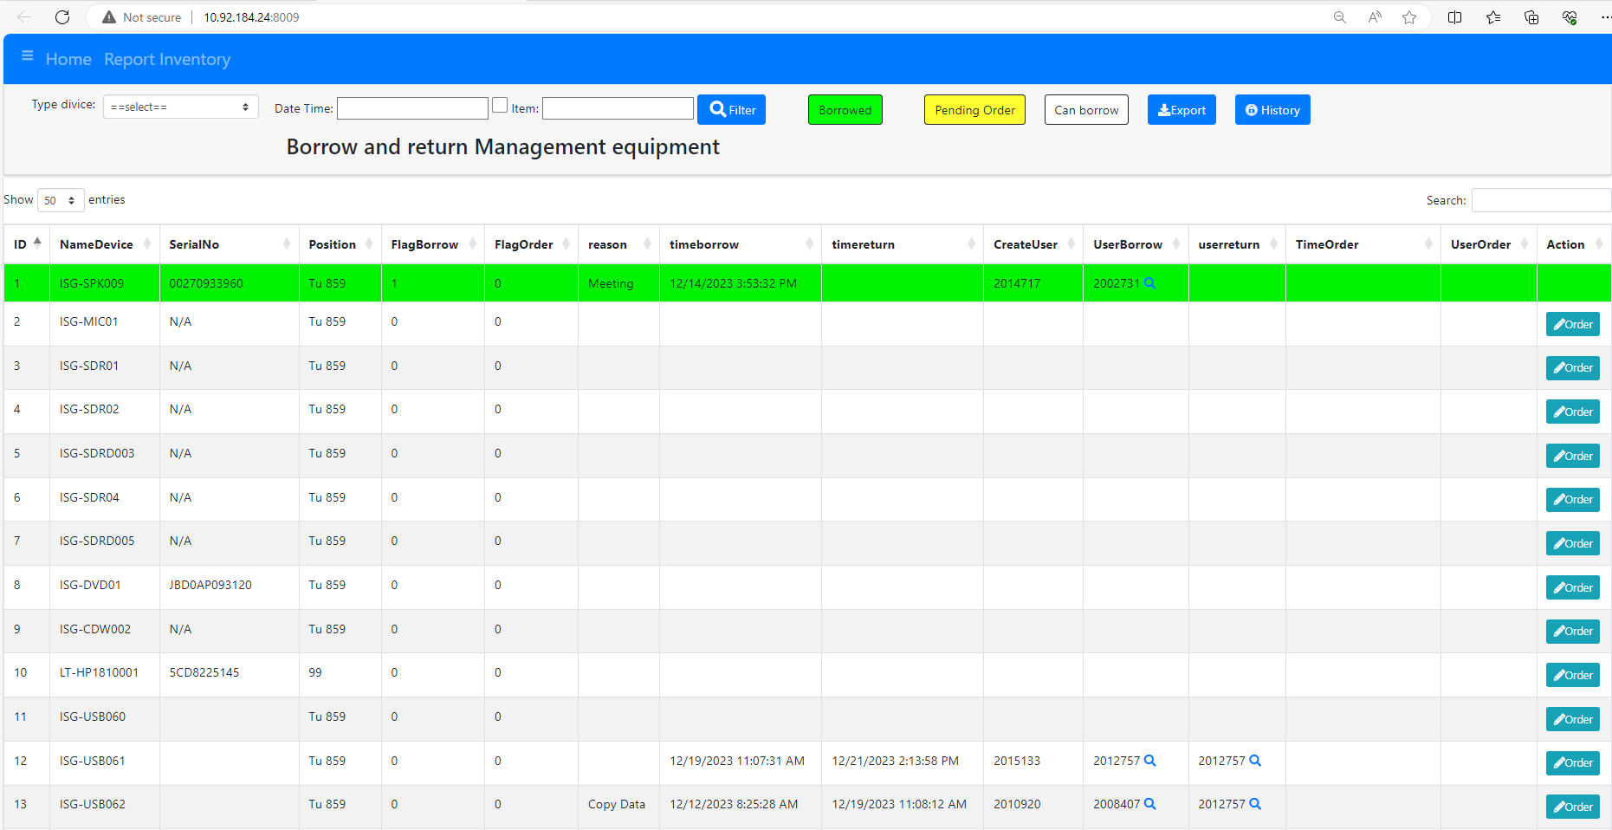




Action 1: Apply barcode for function borrow & return
11/30
Discuss, Q&A, find solution
List Job
Document, operators,
reports
System Solutions
Database server
Study
Operating
system ?
Part No :
A
Part card:
A
IT
QTY:
30
Discuss
Explain
new operations
PIC, Leader
Issue barcode
Scan barcode
Borrow & Return equipment by scan barcode
Result
Reduce manual job
Save time inventory
Reduce paper
Easy trace history
Auto make report
Visualize on website
IT
User
Borrow & return
Notes:
Thúy : Hành động cải tiến của chúng tôi là :
Sắp xếp và hiển thị lại theo từng chủng loại.Chúng tôi đã mua các hộp để phân loại insert nhưng không đủ và chi phí cao .
Vì vậy chúng tôi nghĩ đến tại sao không dùng các vật liệu tái chế trong quá trình sản xuất.
Vừa có thể giảm chi phí vừa giảm lượng rác thải ra môi trường.
Hàng ngày PMG bỏ đi gần 20 cái lõi Protective film, vì vậy chúng tôi giữ lại chúng để phân loại Insert.
Thùy: Chúng tôi tiếp tục đi đến cải tiến check sheet thay insert.
Hiện tại các bạn check như thế nào?
Thúy : Chúng tôi lấy insert ra khỏi các hộp đựng ➔ Thay insert ➔ Ghi chép vào check sheet ➔ Shift Leader kiểm tra.
Các bước đầy đủ như vậy rồi sao vẫn xẩy ra lỗi?
Thùy: Theo tôi nghĩ chúng ta phải thêm hình ảnh của khuôn và hỉnh ảnh của sản phẩm sau khi thay insert.
Như vậy sẽ trực quan hóa hơn cho các bạn kĩ thuật viên.

Slide 12



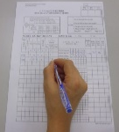
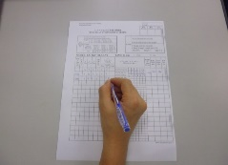

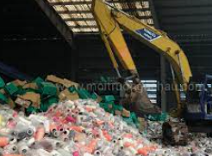

Analysis Main Cause (2)
10/30
Suppliers
Dispatch
Advice
Check manual
Good
receive
➢ A lot of manual job
➢ Always use paper & excel file
➢ Take a lot of time to manage, check inventory, report
➢ Easy mistake
➢ Difficult to trace history operation
Excel file
storing
Transfer,
inventory
Collect information of PC
IT member
To record by Paper, excel
IT member
User department
Maintenance
Supplier
IT member
To record by Paper, excel
Scrap
Scrap area
IT member
To record by excel file
Stationery
warehouse
Request input equipment from GA (Excel file)
Import
export
IT member
User
Notes:
Thúy : Sau đây tôi xin giới thiệu về quy trình thay insert tại phòng khuôn.
+ Dựa trên kế hoạch sản xuất yêu cầu thay insert.
+ Kĩ thuật viên phòng khuôn thay insert.
+ Trưởng ca xác nhận lại
+ Giao cho kĩ thuật viên bên ngoài.
+ Sản xuất (Tại đây người kiểm hàng phát hiện ra).
Thùy : Vậy tại sao lại có việc thay nhầm insert, chúng ta cùng phân tích?
B1 : Lấy insert trong hộp
B2 : Thay insert
B3: Ghi vào check sheet
B4 : Shift Leader confirm.
Thúy: Vậy nguyên nhân chính là đâu?
Có thể do 5S chưa tốt. Hay Không có bảng checksheet lại sau khi thay insert
Thùy: Chúng ta có thể cải tiến

Slide 13
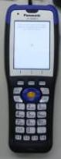
Action 2: Standardize all manual jobs
10/30
Step1
Select function
Select Device type
Select Location
Read barcode of Serial.
Read user ID card.
Step3
Report Transfer and Inventory data
Visualize on website
Offline
Save data to HT
Step0
Upload master,
issue barcode,
print barcode label.
Step2
Upload data to SQL
SQL Server
Online
Save data to SQL Server
Location, Device type, Serial No, Inventory Date, User ID
Location(Floor, Area, Table), Device type, Maker
Notes:
Thúy : Sau đây tôi xin giới thiệu về quy trình thay insert tại phòng khuôn.
+ Dựa trên kế hoạch sản xuất yêu cầu thay insert.
+ Kĩ thuật viên phòng khuôn thay insert.
+ Trưởng ca xác nhận lại
+ Giao cho kĩ thuật viên bên ngoài.
+ Sản xuất (Tại đây người kiểm hàng phát hiện ra).
Thùy : Vậy tại sao lại có việc thay nhầm insert, chúng ta cùng phân tích?
B1 : Lấy insert trong hộp
B2 : Thay insert
B3: Ghi vào check sheet
B4 : Shift Leader confirm.
Thúy: Vậy nguyên nhân chính là đâu?
Có thể do 5S chưa tốt. Hay Không có bảng checksheet lại sau khi thay insert
Thùy: Chúng ta có thể cải tiến

Slide 14




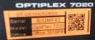


Action 2: Apply barcode for asset management system
10/30
Suppliers
Dispatch
Advice
Check manual
Database
Server
Good
receive
storing
Result
Issue barcode
Transfer,
inventory
User ID
Result
IT member
Update or fix new location
User department
Maintenance
Supplier
Result
IT member
Scrap
Scrap area
Result
IT member
Stationery
warehouse
Request input equipments from GA (Excel file)
Import
export
Result
IT member
User
Notes:
Thúy : Sau đây tôi xin giới thiệu về quy trình thay insert tại phòng khuôn.
+ Dựa trên kế hoạch sản xuất yêu cầu thay insert.
+ Kĩ thuật viên phòng khuôn thay insert.
+ Trưởng ca xác nhận lại
+ Giao cho kĩ thuật viên bên ngoài.
+ Sản xuất (Tại đây người kiểm hàng phát hiện ra).
Thùy : Vậy tại sao lại có việc thay nhầm insert, chúng ta cùng phân tích?
B1 : Lấy insert trong hộp
B2 : Thay insert
B3: Ghi vào check sheet
B4 : Shift Leader confirm.
Thúy: Vậy nguyên nhân chính là đâu?
Có thể do 5S chưa tốt. Hay Không có bảng checksheet lại sau khi thay insert
Thùy: Chúng ta có thể cải tiến

Slide 15
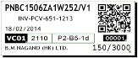
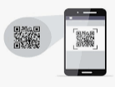






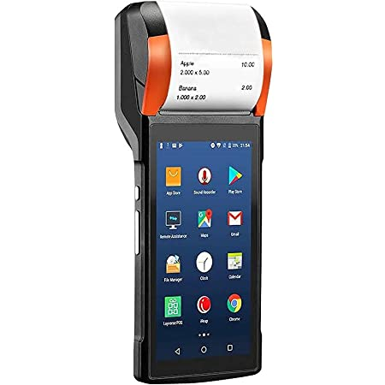

Analysis Main Cause (3)
11/30
Software on Win CE
Software on Mobile
Development Software is quite slow
OS is not update in the future
Not responsive to big data system
The stable of the device is poor, often repaired
New language & new OS
Make new software
Large memory, easy to develop functions
More faster, stable, beautiful interface
END OF LIFE 2023
Develop New Software
Notes:
Thúy : Hành động cải tiến của chúng tôi là :
Sắp xếp và hiển thị lại theo từng chủng loại.Chúng tôi đã mua các hộp để phân loại insert nhưng không đủ và chi phí cao .
Vì vậy chúng tôi nghĩ đến tại sao không dùng các vật liệu tái chế trong quá trình sản xuất.
Vừa có thể giảm chi phí vừa giảm lượng rác thải ra môi trường.
Hàng ngày PMG bỏ đi gần 20 cái lõi Protective film, vì vậy chúng tôi giữ lại chúng để phân loại Insert.
Thùy: Chúng tôi tiếp tục đi đến cải tiến check sheet thay insert.
Hiện tại các bạn check như thế nào?
Thúy : Chúng tôi lấy insert ra khỏi các hộp đựng ➔ Thay insert ➔ Ghi chép vào check sheet ➔ Shift Leader kiểm tra.
Các bước đầy đủ như vậy rồi sao vẫn xẩy ra lỗi?
Thùy: Theo tôi nghĩ chúng ta phải thêm hình ảnh của khuôn và hỉnh ảnh của sản phẩm sau khi thay insert.
Như vậy sẽ trực quan hóa hơn cho các bạn kĩ thuật viên.

Slide 16
Action 3 : s asd………………
11/30
Discuss, Q&A, find solution
Notes:
Thúy : Hành động cải tiến của chúng tôi là :
Sắp xếp và hiển thị lại theo từng chủng loại.Chúng tôi đã mua các hộp để phân loại insert nhưng không đủ và chi phí cao .
Vì vậy chúng tôi nghĩ đến tại sao không dùng các vật liệu tái chế trong quá trình sản xuất.
Vừa có thể giảm chi phí vừa giảm lượng rác thải ra môi trường.
Hàng ngày PMG bỏ đi gần 20 cái lõi Protective film, vì vậy chúng tôi giữ lại chúng để phân loại Insert.
Thùy: Chúng tôi tiếp tục đi đến cải tiến check sheet thay insert.
Hiện tại các bạn check như thế nào?
Thúy : Chúng tôi lấy insert ra khỏi các hộp đựng ➔ Thay insert ➔ Ghi chép vào check sheet ➔ Shift Leader kiểm tra.
Các bước đầy đủ như vậy rồi sao vẫn xẩy ra lỗi?
Thùy: Theo tôi nghĩ chúng ta phải thêm hình ảnh của khuôn và hỉnh ảnh của sản phẩm sau khi thay insert.
Như vậy sẽ trực quan hóa hơn cho các bạn kĩ thuật viên.

Slide 17



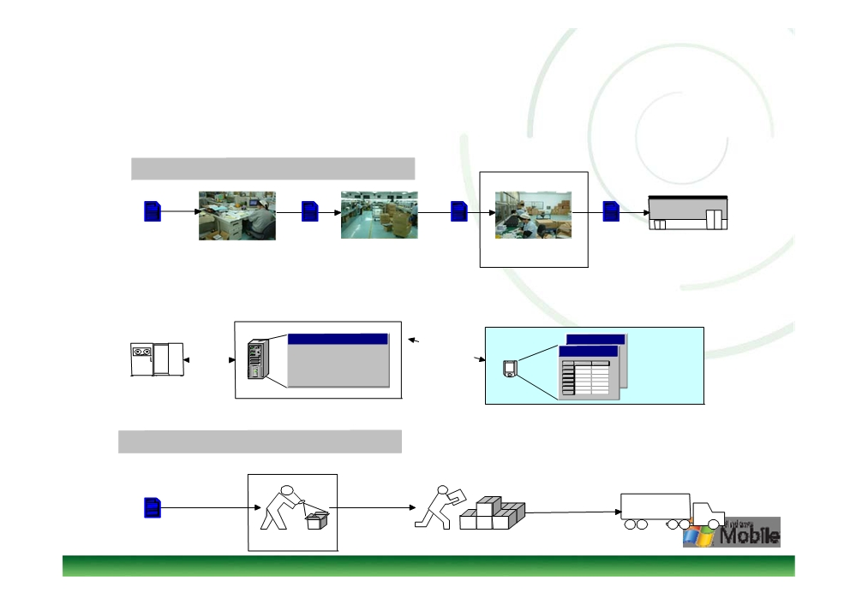


CURRENT ISSUE AND SOLUTION
Report items
2/10
■ Approach:
- Company policy FY2013: 35% productivity up ,downsize manpower
- ISG ability and experience
Before
After
Barcode
HT device
Production
Good receipt
Shrink
Storing
Checking
Kitting
FOSS
DB Server
WIFI network
Shipping
Supply
Manual job, many steps, many software but not centralization ,difficult control
PCS
MCS
SCS
I will develop FOSS software
Reducing Target : Manpower : 20% Print Paper : 50%
So it really affects to productivity activities
Notes:
Next, please look at the current issue and solution. in part before, I describe almost processes of factory. from G/R in MCS to Shipping in SCM , let’s focus two red boxes,
now we are using many type of paper and manual data entry. (for example: Incoming sheet, Stock card, part card, total sheet , Kitting list, Movement sheet, Check sheet, Delivery Sheet, Shipment check.. etc. ) So it really affects to productivity activities. All right, how to solve it?
In part After, this could be the answer to all our problem.
A new system, using barcode technology with handy terminal device that connect to FOSS DB server via access point. Apply this system, you will control easy and specially we will save 20% manpower and 50% print paper.

Slide 18
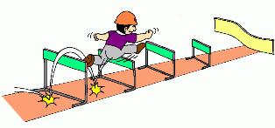
Effect Confirmation
27/30
VISIBLE EFFECT
INVISIBLE EFFECT
1) Safety
Evaluate
Absolution safety
2) EFFICIENCY
BEFORE QCC
2.8
Efficiency ↑0.3% (84.1%→84.4%)
3) Manpower’s time
AFTER QCC
3.8
Save: 420 hours/ year
4) COST
NEGATIVE AND SOLUTION
Save: 3230.28 USD/ year
Negative
Difficulty in analysis because we don't have knowledge about mold.
Future
Forward
Solution
Request PMG_FE support training mold technical.
Negative
Difficulty in check input data.
QCC
Solution
Use strong tool in excel.
Notes:
Thùy : Xác nhận hiệu quả sau khi hoạt động QCC
+ Hiệu quả hữu hình : Tăng hiệu suất , giảm chi phí hủy….
+ Hiệu quả vô hình : Tăng kĩ năng QCC của nhóm từ 2.8 lên 3.8.

Slide 19

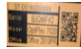



7.Standardization & Control
G/R
Transfer
Inventory
Maintenance
Issue Barcode
SQL Server
(ALCMS)
Scrap
Import stationery
Export stationery
Report
dfsdfsdfsd

Slide 20
8.Next theme

Slide 21

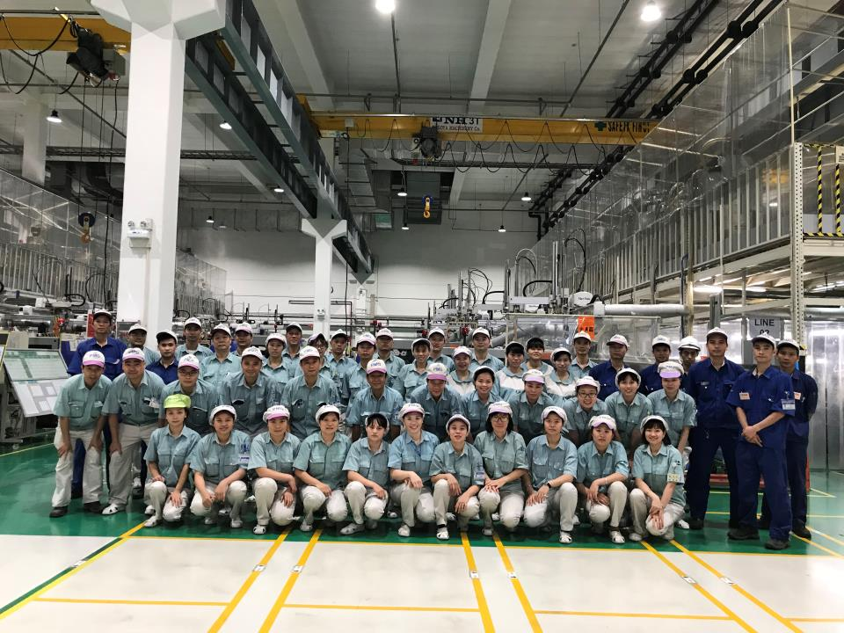


FY2024 SLOGAN
30/30
Thank you so much!
TEAM
ISD Slogan
All being possible,
if you believe that it’s possible!
Notes:
Thùy : Cảm ơn ban giám khảo, cảm ơn các bạn đã lắng nghe.

